Slide 1
Презентация в картинках.
/составитель: Карсакова М.Г. /.
2016г.

Slide 5
,
,

Slide 9
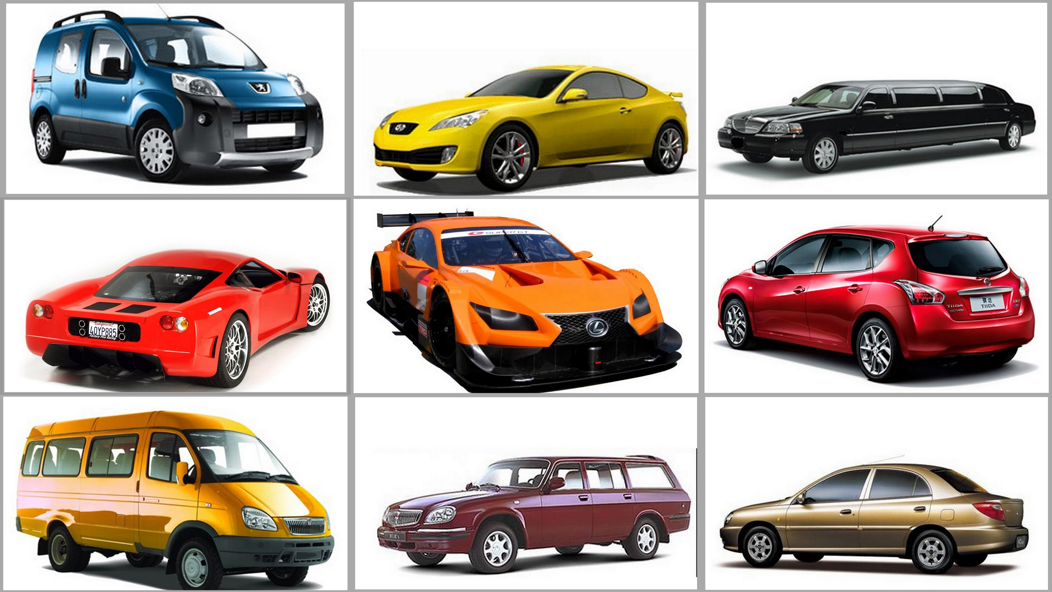
Легковой транспорт

Slide 10
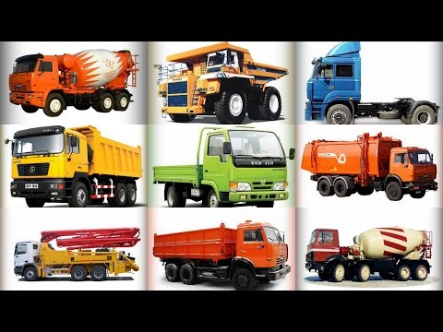
Грузовой транспорт

Slide 11
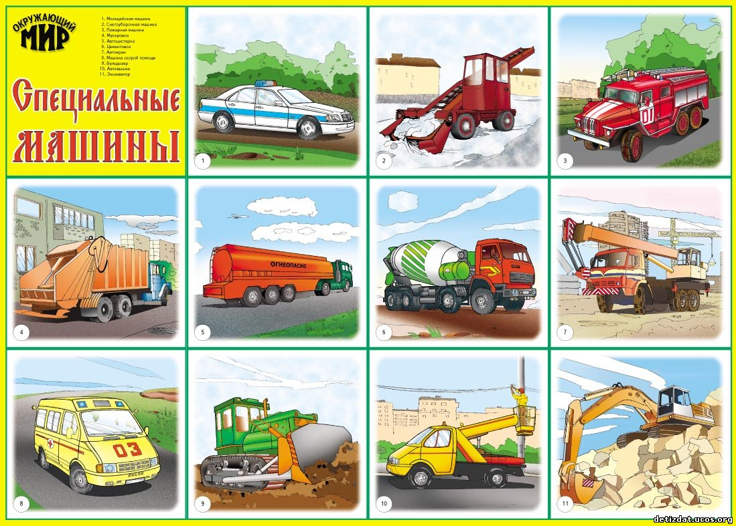

Slide 14
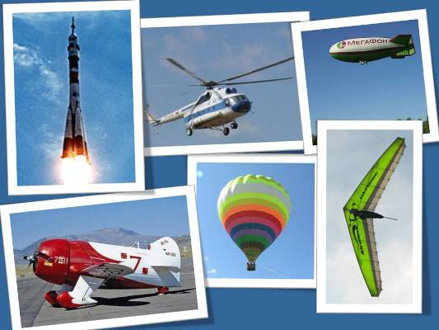

Slide 17
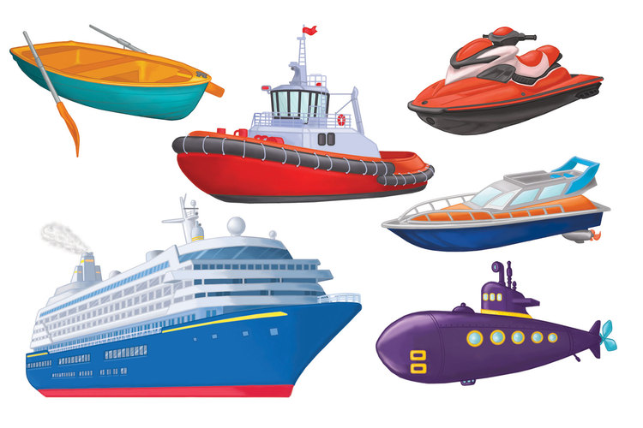

Slide 21
Д/и « Найди пару»

Slide 22
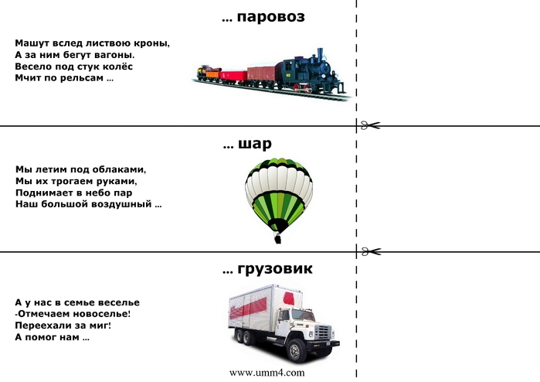
Загадки – добавлялки.

Slide 23
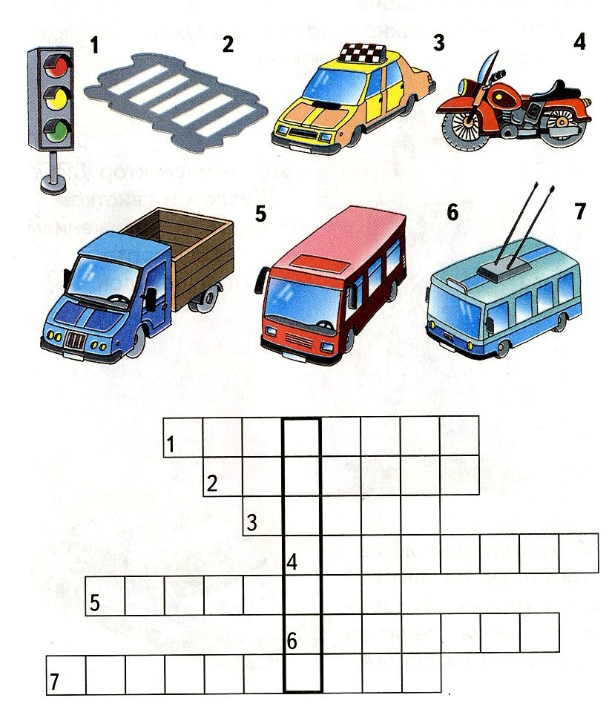
Реши кроссворд

Slide 25
Помните, что транспортные средства

Slide 26
это не только быстрое передвижение человека на большие расстояния, но и…

Slide 28
До новых встреч!

